Slide 1
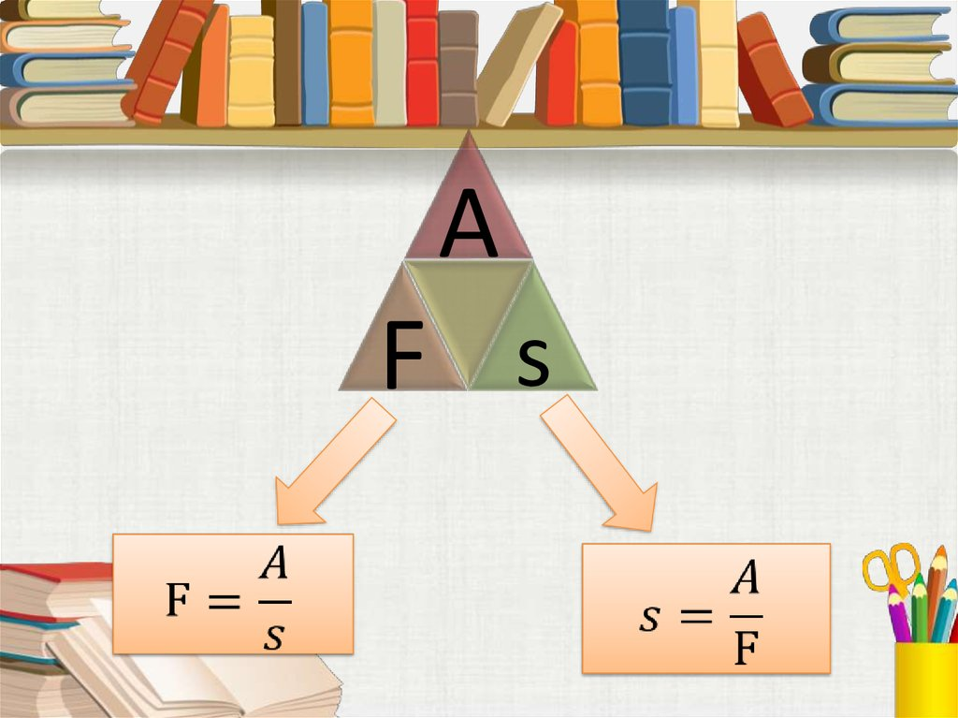
Розв’зування задач на тему Механічна робота

Slide 2
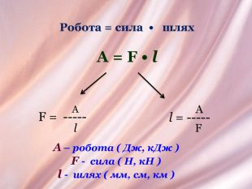
ПІДКАЗКА!
ЗАПОВНИТИ ТАБЛИЦЮ, ВІДПРАВИТИ ЗВІТ

Slide 3
ДОПИШИ, ЩО ПРОПУСТИВ УЧЕНЬ І ЯКІ ЗРОБИВ ПОМИЛКИ І ВІДПРАВИТИ ЗВІТ
ПІДКАЗКА!

Slide 4
РОЗВ’ЯЖИ САМОСТІЙНО ЗАДАЧУ ВІДПРАВИТИ ЗВІТ

